Slide 1
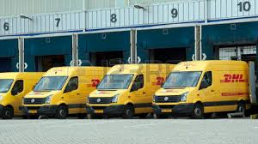
TMS- Transport Management System
Tournées de Livraisons
Méthode des écarts
Presented by Ibrahima DIALLO - ibisdiallo@gmail.com

Slide 2
La méthode des écarts
Fiches de connaissances
Fiche méthodologique
Application guidée
Application avec corrigée
Thème récapitulatif EPISSEQUE

Slide 3
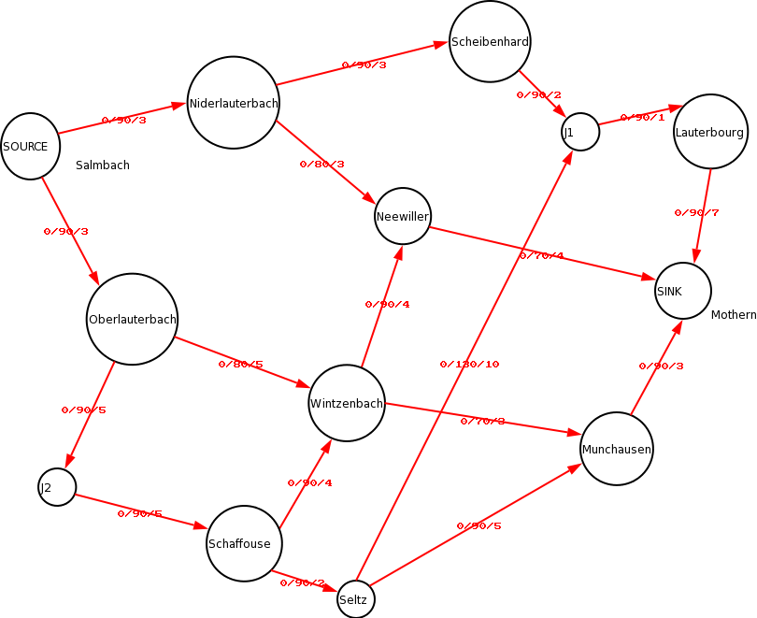
FICHE « CONNAISSANCES »
Il existe trois types de tournées :
Tournées fixes :
  le circuit est établi une fois pour toutes ( simplification du travail d’organisation, remplissage du véhicule faible et rigidité du parcours)
Tournées semi-variables :
  les secteurs géographiques sont fixes mais les tournées sont élaborées en fonction des commandes recues et du cumul des tonnages ( taux de remplissage correct)
Tournées variables :
  les tournées sont réactualisées chaque jour d’après les commandes recueillies. ( optimisation des ressources matérielles et humaines)

Slide 4
FICHE « CONNAISSANCES»
La méthodes des écarts permet, à partir d’un parc de véhicules, d’établir une tournée de livraison, de répondre aux besoins des clients de maniére logique tou en respectant les régles économiques.
Elle a pour objectifs :
D’évaluer les coûts d’une tournée de livraison,
De réduire les coûts d’une tournée de livraison,
D’optimiser les circuits de livraison,

Slide 5

Fiche« connaissances » : détermination des coûts
Il s’agit d’un point essentiel. En effet il est necessaire de fixer le prix de vente de la prestation de transport en fonction des coûts d’exploitation.
Les coûts d’exploitation d’une tournée sont fonction de la durée d’utilisation du véhicule et du kilometrage parcouru. Ils s’obstiennent en faisant l’addition des frais fixes ( amortissement du véhicule, salaire du chauffeur, …) et des frais variables proportionnels au kilometrage parcouru ( carburant, pneu…)

Slide 6

Fiche« connaissances » : réduction des coûts
Le principal élément, majorant les coûts d’exploitation, est la durée de la tournée. Il convient donc d’influer sur toutes les composantes permettant de réduire cette durée :
  Réaliser le chargemenr avant l’arrivée du chauffeur ou pendant les temps morts (ex: pause déjeuner du chauffeur).
  Réduire le durée des arrêts chez le client (moyen de manutention approprié, réduction au maximum de tâches administratives).
  Réduire le nombre de clients par tournée pour diminuer le temps d’arrêt fixe ( mise à quai, contact avec le client,…)
  Minimiser le nombre de kilometrage parcourus.
  Adapter les véhicules au traffic ( trop petit : beaucoup de tournées; trop grand : hausse du coût et baisse du taux de remplissage).
  Localiser l’entrepôt d’éclatement au meilleur endroit.

Slide 7
Fiche« connaissances » : optimisation des circuits
Une des méthodes d’optimisation utilisées est celle dite “des écarts”. Pour la mettre en oeuvre, il est necessaire de connaitre :
  Les distances séparant les clients de l’entrepôt.
  Les distances séparant les clients entre eux.
  Le nombre des véhicules et leur charge utile.
  Le poids des marchandises à livrer en chaque point.

Slide 8
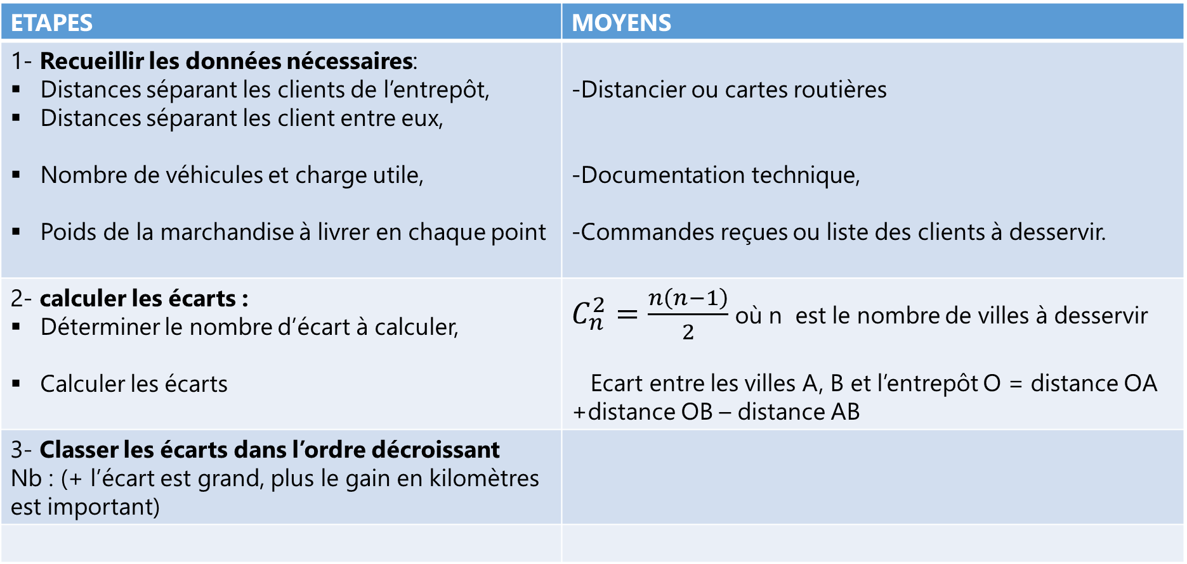
FICHE METHODOLOGIQUE
ETAPES | MOYENS
1- Recueillir les données nécessaires: Distances séparant les clients de l’entrepôt, Distances séparant les client entre eux, Nombre de véhicules et charge utile, Poids de la marchandise à livrer en chaque point | -Distancier ou cartes routières -Documentation technique, -Commandes reçues ou liste des clients à desservir.
2- calculer les écarts : Déterminer le nombre d’écart à calculer, Calculer les écarts | $C_{n}^{2}=\frac{n\left(n−1\right)}{2}$ où n est le nombre de villes à desservir Ecart entre les villes A, B et l’entrepôt O = distance OA +distance OB – distance AB
3- Classer les écarts dans l’ordre décroissant Nb : (+ l’écart est grand, plus le gain en kilomètres est important)

Slide 9
FICHE METHODOLOGIQUE
ETAPES | MOYENS
4- Constituer les tournées en sélectionnant les couples les uns après les autres dans l’ordre du classement en évitant ceux qui forment : Une fourche, Une boucle, avec les couples déjà retenus et en respectant la charge utile du véhicule.
5- Préciser le tonnage à livrer et le kilométrage par tournée et pour l’ensemble des tournées.
6- calculer le taux de remplissage de chaque véhicule | charge Taux de remplissage = x 100 charge utile

Slide 10
APPLICATION GUIDEE
THEME : la société TRANS62, basée à Calais (code O) doit livrer, au moyen de deux camions de charge utile de 15 T ou 30 palettes chacun, les clients suivants :
Codes | Clients | Villes | Tonnage à livrer | Nombre de palettes
A | PONCHEL | Guines | 1,5 | 3
B | NABOR | Ardres | 3 | 7
C | KELLER | Marquise | 4 | 9
D | LEROY | Boulogne | 5 | 11
E | NOEL | Desvres | 3 | 7
F | CRUSIAUX | Saint-Omer | 5 | 11
G | ARDINO | Hucquelier | 2 | 4
Organisez les tournées de livraison à l’aide des annexes 1(carte) et 2 (distancier).

Slide 11
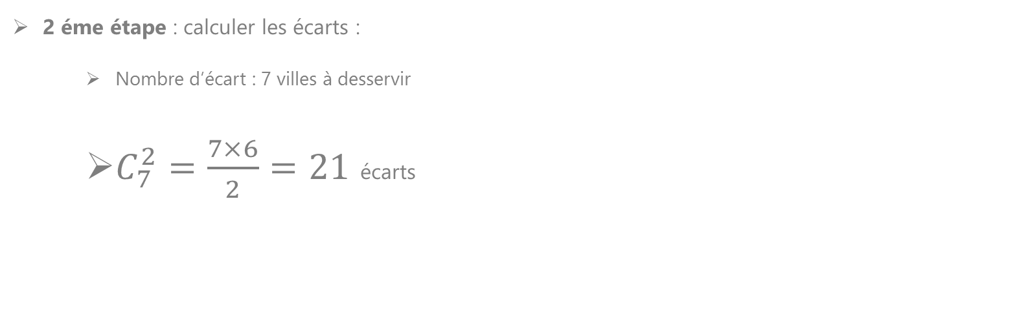
APPLICATION GUIDEE
1ere étape : recueillir les données: il s’agit de prendre connaissance du sujet et des annexes.
2 éme étape : calculer les écarts :
  Nombre d’écart : 7 villes à desservir
  $C_{7}^{2}=\frac{7×6}{2}=21$ écarts

Slide 12
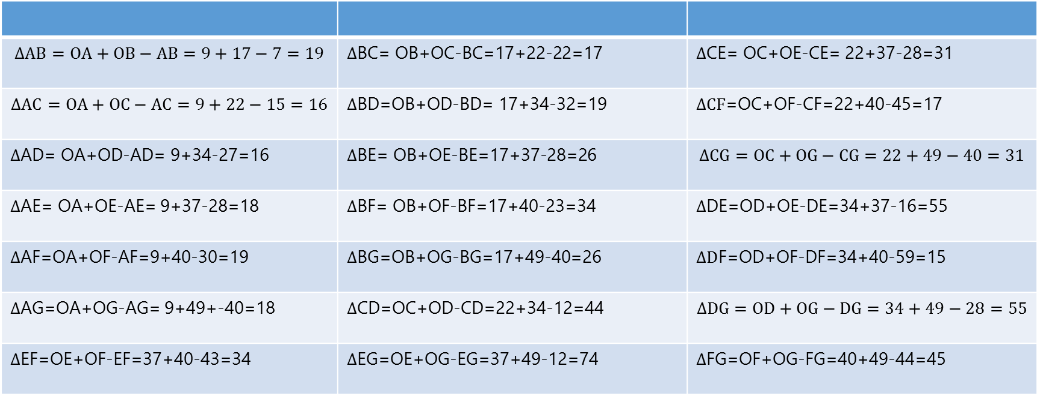
APPLICATION GUIDEE
Calcul des écarts :
$$ΔAB=OA+OB−AB=9+17−7=19$$ | $Δ$BC= OB+OC-BC=17+22-22=17 | $Δ$CE= OC+OE-CE= 22+37-28=31
$$ΔAC=OA+OC−AC=9+22−15=16$$ | $Δ$BD=OB+OD-BD= 17+34-32=19 | $ΔCF$=OC+OF-CF=22+40-45=17
$Δ$AD= OA+OD-AD= 9+34-27=16 | $Δ$BE= OB+OE-BE=17+37-28=26 | $$ΔCG=OC+OG−CG=22+49−40=31$$
$Δ$AE= OA+OE-AE= 9+37-28=18 | $Δ$BF= OB+OF-BF=17+40-23=34 | $Δ$DE=OD+OE-DE=34+37-16=55
$Δ$AF=OA+OF-AF=9+40-30=19 | $Δ$BG=OB+OG-BG=17+49-40=26 | $ΔD$F=OD+OF-DF=34+40-59=15
$Δ$AG=OA+OG-AG= 9+49+-40=18 | $Δ$CD=OC+OD-CD=22+34-12=44 | $$ΔDG=OD+OG−DG=34+49−28=55$$
$Δ$EF=OE+OF-EF=37+40-43=34 | $Δ$EG=OE+OG-EG=37+49-12=74 | $Δ$FG=OF+OG-FG=40+49-44=45

Slide 13
APPLICATION GUIDEE
3eme étape : classement des écarts dans l’ordre décroissant :.
$ΔE$G, DE, DG, FG, CD, BF, EF, CE, CG,BE, BG, AB, AF, BD, AE, AG, BC, CF, AC, AD, DF,
4 éme étape: constitution des tournées:
5 éme et 6 éme étape : résultats

Slide 14
TMS : e-prelude
Présentation

